Slide 1

Computing Platform for Autonomous Driving (CP4AD)
L3. RTOS #3
Prof. Jong-Chan Kim
Dept. Automobile and IT Convergence

Slide 2
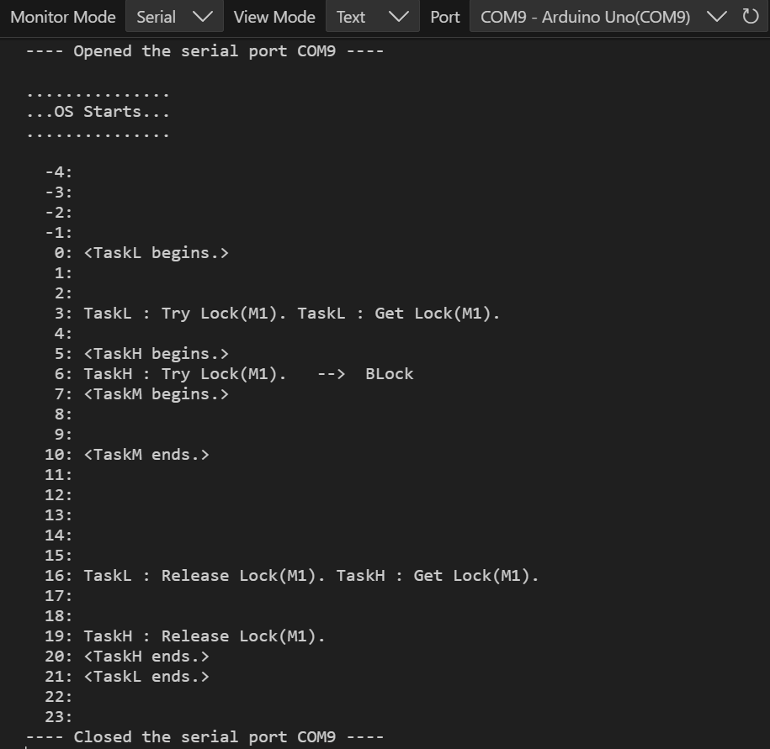
Review. Priority Inversion
Lock에 의해 T_{H}가 T_{M}보다 늦게 종료
Lock(M)
Unlock(M)
Unbounded Blocking
T_{H}
Time
T_{M}
Time
Unbounded Blocking
Lock(M)
Unlock(M)
T_{L}
Time

Slide 3
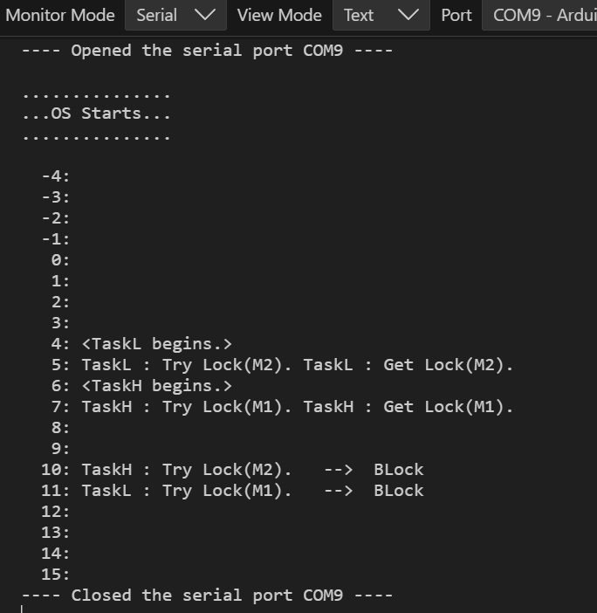
Review. Deadlock
두 task가 서로 Lock 해제를 대기
Lock(M1)
Try Lock(M2)
B
T_{H}
Time
Lock(M2)
Try Lock(M1)
T_{L}
B
Time
Deadlock

Slide 4
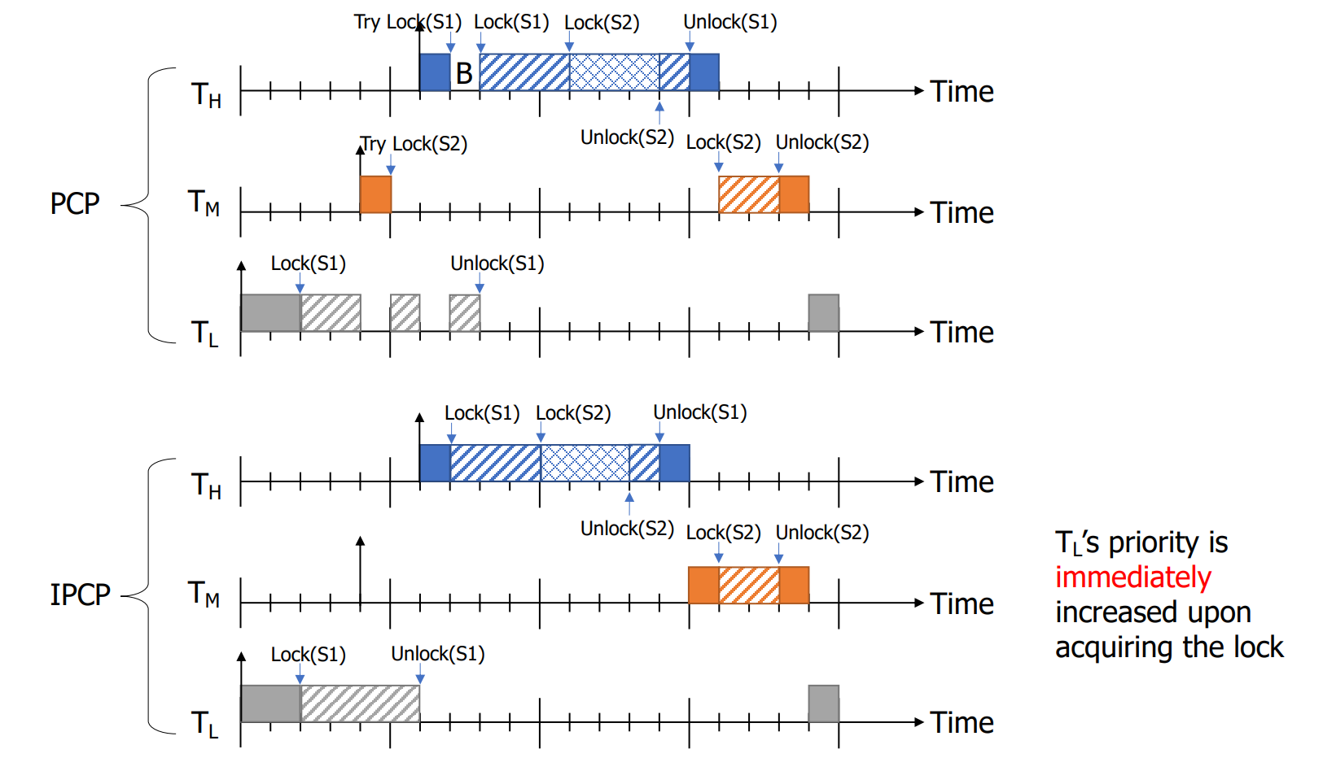
12-1. IPCP
IPCP (Immediate Priority Ceiling Protocol)
When locking a resource, the task’s priority is immediately raised to the ceiling of the lock

Slide 5
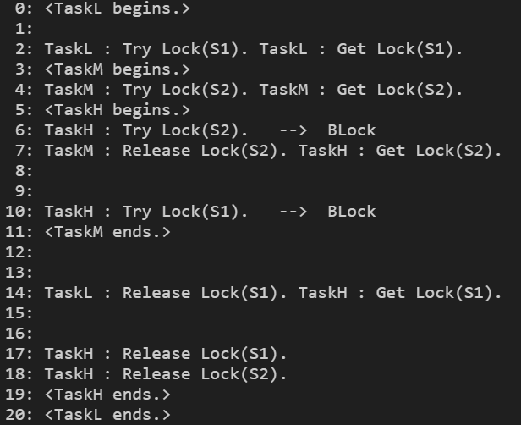
12-1. IPCP
asw.c 파일만 수정
그림 기반으로 10번 실습 되짚어가며 진행
Mutex로 아래 시스템 구현
Try Lock(M2)
Lock(M1)
Unlock(M2)
B
B
T_{H}
Time
Lock(M2)
Try Lock(M1)
Unlock(M1)
Lock(M2)
No IPCP
T_{M}
Time
Lock(M1)
Unlock(M2)
Unlock(M1)
T_{L}
Time

Slide 6
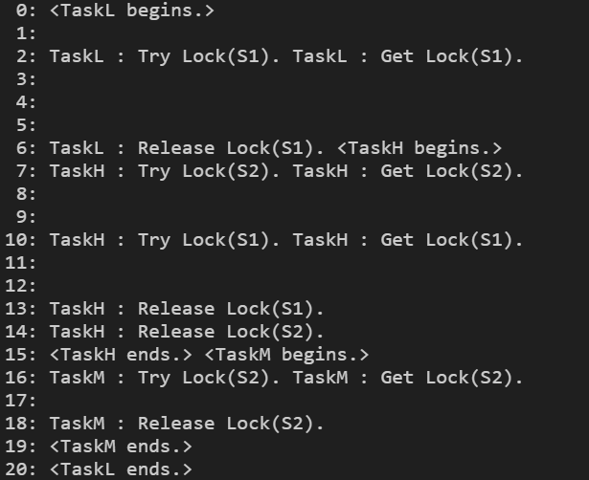
12-1. IPCP
asw.c 파일만 수정
그림 기반으로 10번 실습 되짚어가며 진행
Mutex를 Resource로 교체, 차이 비교
Lock(S1)
Unlock(S2)
T_{H}
Time
Lock(S2)
Unlock(S1)
Lock(S2)
Unlock(S2)
IPCP
T_{M}
Time
Lock(S1)
Unlock(S1)
T_{L}
Time

Slide 7
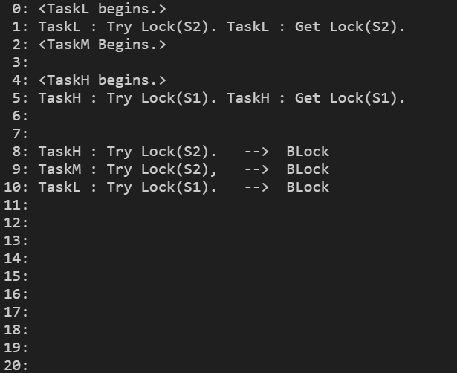
12-2. IPCP
asw.c 파일만 수정
그림 기반으로 10번 실습 되짚어가며 진행
Mutex로 아래 시스템 구현
Lock(M1)
Try Lock(M2)
T_{H}
B
Time
Try Lock(M2)
No IPCP
T_{M}
B
Time
Lock(M2)
Try Lock(M1)
T_{L}
B
Time

Slide 8
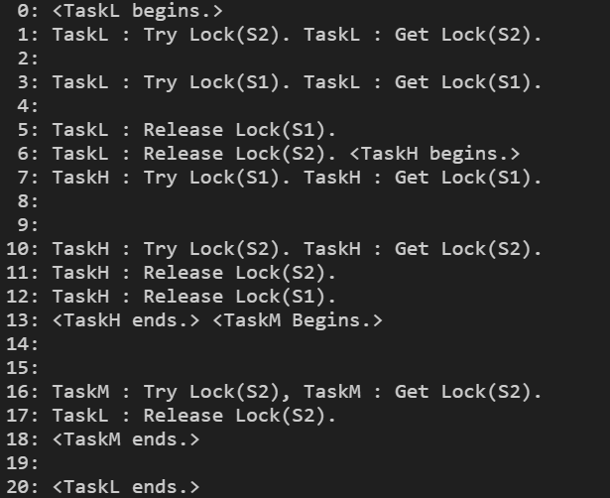
12-2. IPCP
asw.c 파일만 수정
그림 기반으로 10번 실습 되짚어가며 진행
Mutex를 Resource로 교체, 차이 비교
Lock(S1)
Release Lock(S2)
T_{H}
Time
Lock(S2)
Release Lock(S1)
Lock(S2)
IPCP
T_{M}
Time
Lock(S2)
Release Lock(S1)
Release Lock(S2)
T_{L}
Time
Lock(S1)
Release Lock(S2)

Slide 9
13. Schedule Table
SCHEDULETABLE SchedTab1 {
COUNTER = counter1;
DURATION = 10;
REPEATING = TRUE;
AUTOSTART = TRUE {
START_VALUE = 5;
};
EXPIRE_POINT = ACTION {
EXPIRE_VALUE = 0;
ACTION = ACTIVATETASK { TASK = TaskH; };
ACTION = ACTIVATETASK { TASK = TaskL; };
};
EXPIRE_POINT = ACTION {
EXPIRE_VALUE = 5;
ACTION = ACTIVATETASK { TASK = TaskH; };
ACTION = SETEVENT { TASK = TaskL; EVENT = Event1; };
};
};
Cycle Time
Start Offset
Task Activation
Event Setting

Slide 10
13. Schedule Table
3개 Task 생성 및 Scheduling 실험
Timing diagram
(5, 2.5)
TaskH
Time
0
5
10
15
20
25
30
(10, 2)
TaskM
Time
0
5
10
15
20
25
30
(15, 0.5)
TaskL
Time
0
5
10
15
20
25
30

Slide 11
14. End-to-End Delay
AUTOSAR 기반 DAG (Directed Acyclic Graph) SW 구조
Sensor에서 Actuator까지 End-to-End Delay 관찰
1
UP or DOWN
2
3
ButtonISR
TimerISR

Slide 12
14. End-to-End Delay
TASK를 통한 Runnable 실행
asw.c
asw.c
void Runnable_1(void)
{
R2_in = R1_in;
}
…
ISR2(TimerISR)
{
static long c = -5;
char *out = “NA”;
IncrementCounter(counter1);
if(R3_out == UP)
out = “UP”;
else if(R3_out == DOWN)
out = “DN”;
printfSerial(“\n4ld: [%s] ”, ++c, out);
}
TASK(Task_8s)
{
printfSerial(“Task_8s begins... ");
Runnable_1();
Runnable_2();
Runnable_3();
printfSerial(“Task_8s finishes... ");
TerminateTask();
}

Slide 13
14. End-to-End Delay
SCHEDULETABLE에 TASK 추가하여 실행
conf.oil
SCHEDULETABLE SchedTab1 {
COUNTER = counter1;
DURATION = 8;
REPEATING = TRUE;
AUTOSTART = TRUE {
START_VALUE = 5;
};
EXPIRE_POINT = ACTION {
EXPIRE_VALUE = 0;
ACTION = ACTIVATETASK { TASK = Task_2s; };
ACTION = ACTIVATETASK { TASK = Task_4s; };
ACTION = ACTIVATETASK { TASK = Task_8s; };
};
…
};

Slide 14
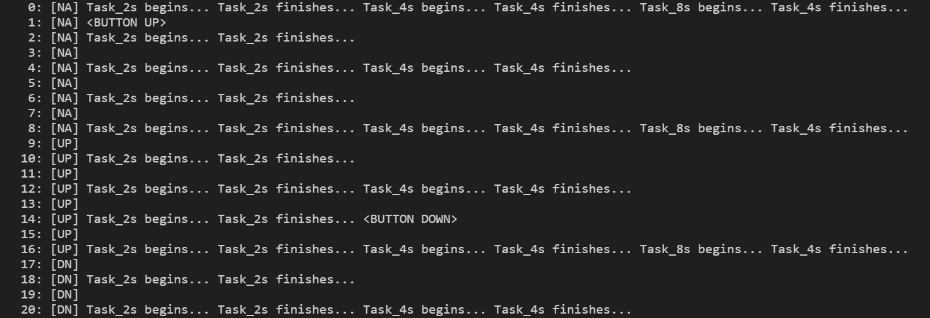

14. End-to-End Delay
End-to-End Delay 차이 존재

Slide 15
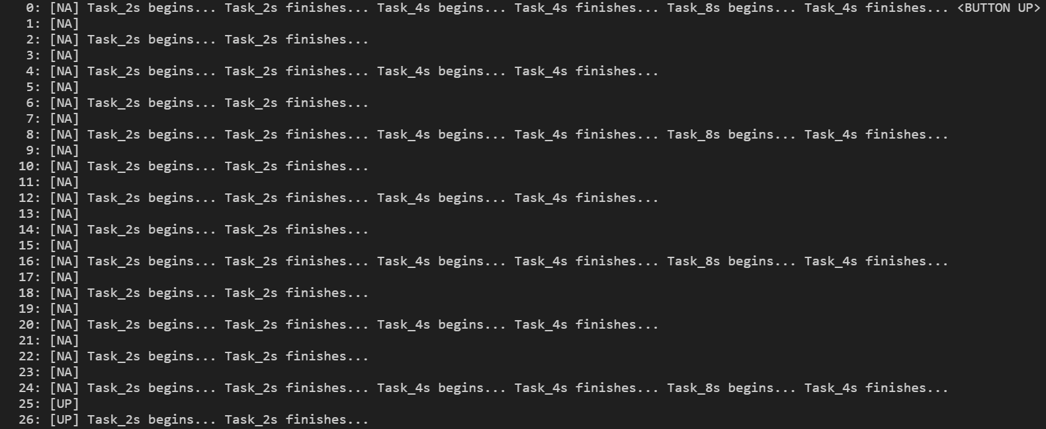

14. End-to-End Delay
Runnable 순서에 따른 Reaction 지연 발생

Slide 16
14. End-to-End Delay
아래 복잡한 DAG 구조를 정의하고 Delay 측정
세 입력이 모두 UP 혹은 DOWN이면 반응
2
3
UP or DOWN
1
4
7
ButtonISR
TimerISR
UP or DOWN
5
6

Slide 17
Questions

